Slide 1








1. CHUẨN BỊ ĐỌC

Slide 2
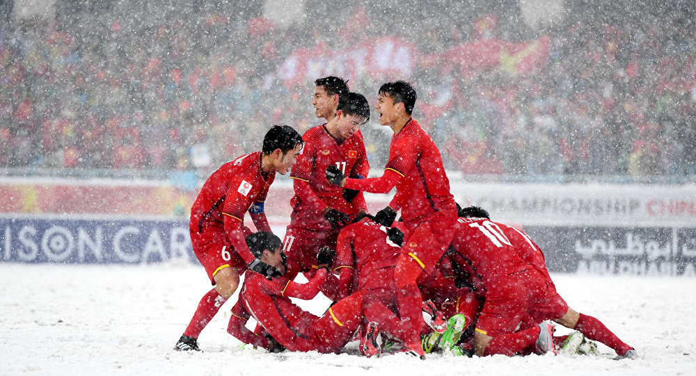
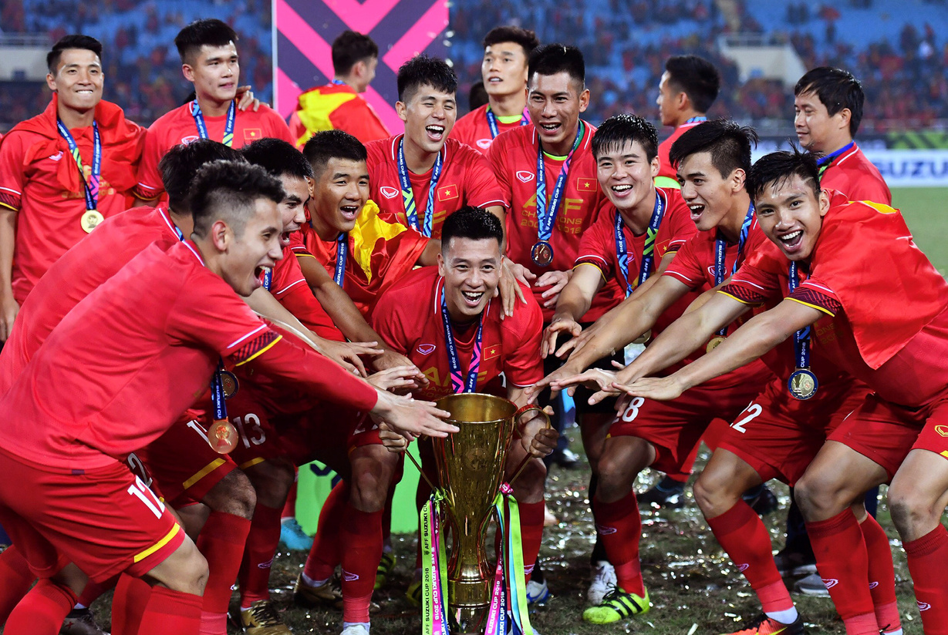


  Em đã từng xem một trận đấu nào của đội tuyển bóng đá Việt Nam chưa?
  Trong những trận đội ta từng chiến thắng, em thích trận nào nhất?
  Theo em, điều gì làm nên chiến thắng của đội tuyển?

Slide 3

ĐỌC HIỂU VĂN BẢN:
Điều gì giúp bóng đá Việt Nam chiến thắng?

Slide 4




2. ĐỌC VĂN BẢN
  HS đọc từng phần của văn bản.
  Dừng lại trả lời các thẻ câu hỏi phía bên phải.
TIÊU CHÍ | CÓ | KHÔNG
Đọc trôi chảy, không bỏ từ, thêm từ.
Đọc to, rõ bảo đảm trong không gian lớp học, cả lớp cùng nghe được.
Tốc độ đọc phù hợp.
Sử dụng giọng điệu khác nhau để thể hiện được cảm xúc của người viết.

Slide 5




3. KHÁM PHÁ VĂN BẢN
a. Thông tin chung
  HS thực hiện PHT số 1 trước khi đến lớp.
  Tại lớp, HS thảo luận theo nhóm đôi để thống nhất kết quả.
  Thời gian thảo luận: 5 phút.

Slide 6
3. KHÁM PHÁ VĂN BẢN
a. Thông tin chung
Đăng trên báo thethaovanhoa.vn
Xuất xứ
Thời gian: ngày 15/12/2019

Slide 7
3. KHÁM PHÁ VĂN BẢN
a. Thông tin chung
Thời gian đăng văn bản có ý nghĩa gì?
Thời điểm bóng đá Việt Nam có tiến bộ vượt bậc, giành được nhiều huy chương
Ngay sau khi đội tuyển bóng đá nam và nữ giành chức vô địch SEAGAMES 2019 được vài ngày.

Slide 8
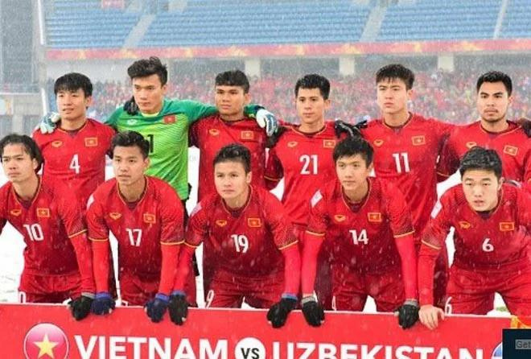
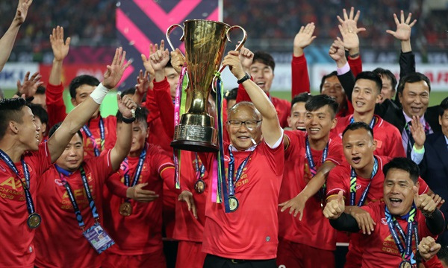
Á quân U23 Châu Á đầu năm 2018
Vô địch AFF Cup 2018

Slide 9
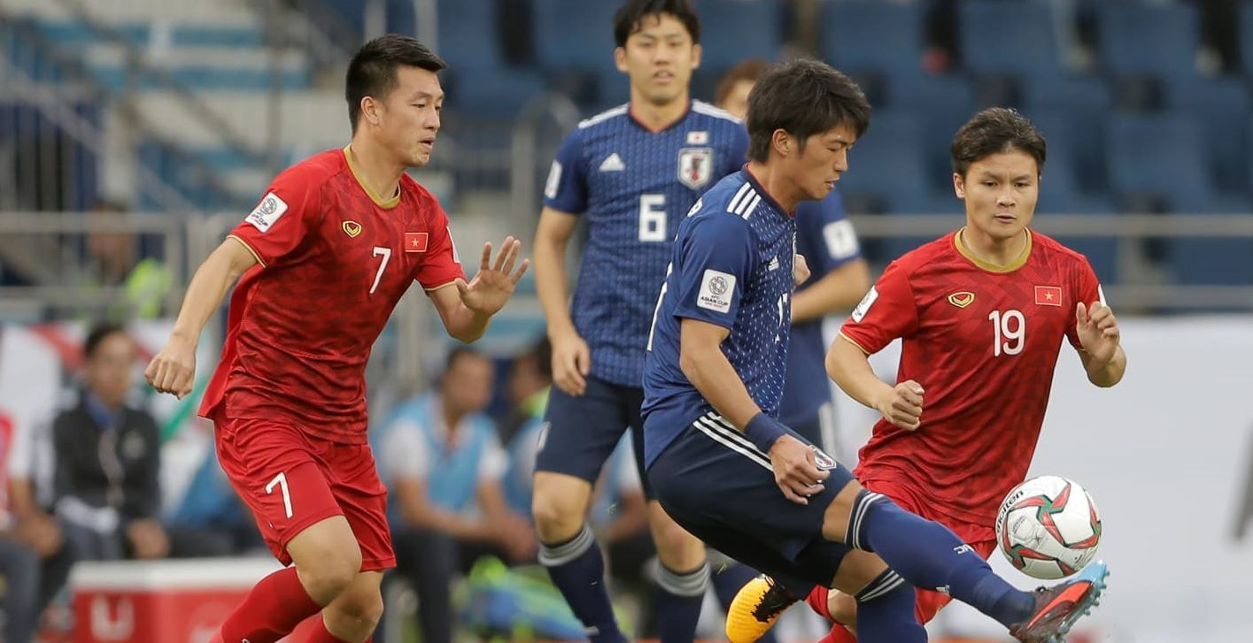
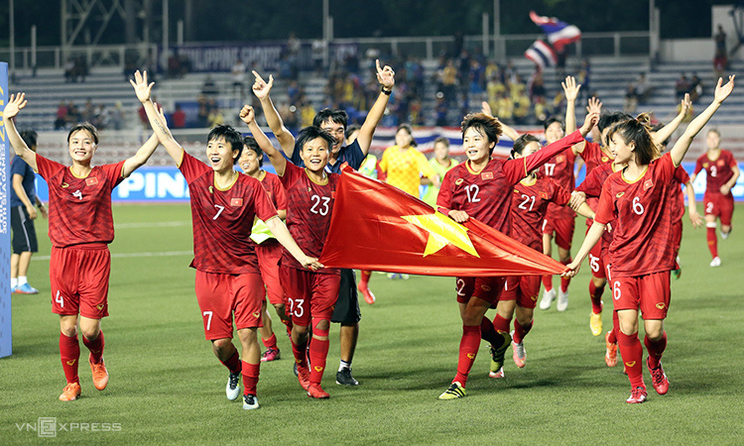
Vào đến tứ kết Asian Cup 2019
Vô địch Seagames 2019
(cả đội tuyển nam và nữ)

Slide 10
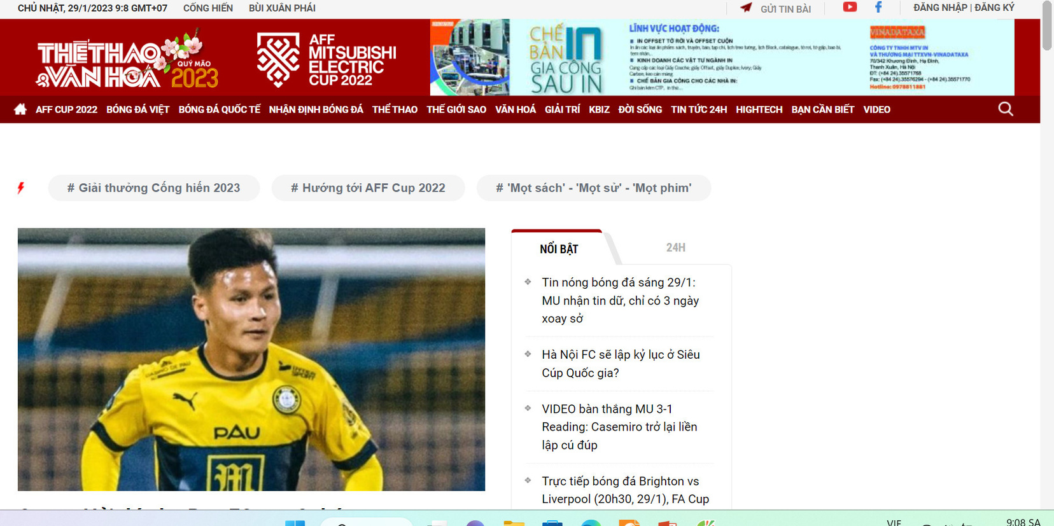
3. KHÁM PHÁ VĂN BẢN
a. Thông tin chung
Thời gian đăng văn bản có ý nghĩa gì?
  Thời gian đăng văn bản cho thấy tính cập nhật của bài viết.
  Thu hút được sự chú ý của người đọc.

Slide 11

3. KHÁM PHÁ VĂN BẢN
a. Thông tin chung
Đối tượng
Bố cục
Những nguyên nhân giúp bóng đá Việt Nam chiến thắng.
5 phần nhỏ, tương ứng với 5 nguyên nhân

Slide 12



3. KHÁM PHÁ VĂN BẢN
b. Cách triển khai thông tin trong văn bản
  HS thực hiện PHT số 2 trước khi đến lớp.
  Tại lớp, HS thảo luận theo nhóm lớn để thống nhất kết quả.
  Thời gian thảo luận: phút.

Slide 13
3. KHÁM PHÁ VĂN BẢN
b. Cách triển khai thông tin trong văn bản
Đoạn nêu kết quả
“Sẽ không quá lời khi nhận định rằng bóng đá Việt Nam...thời điểm hiện tại”
Đoạn nêu nguyên nhân
Toàn bộ phần còn lại, với 5 nguyên nhân.

Slide 14
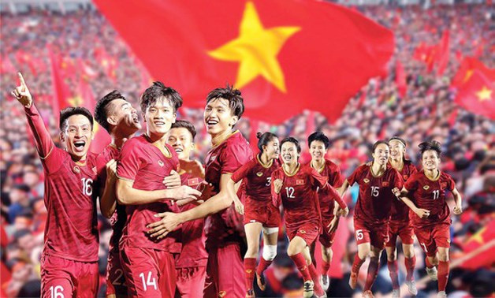



Lòng khao khát của các cầu thủ.
1
2
Sự tự tin.
3
Sự tiến bộ của V-League.

Slide 15

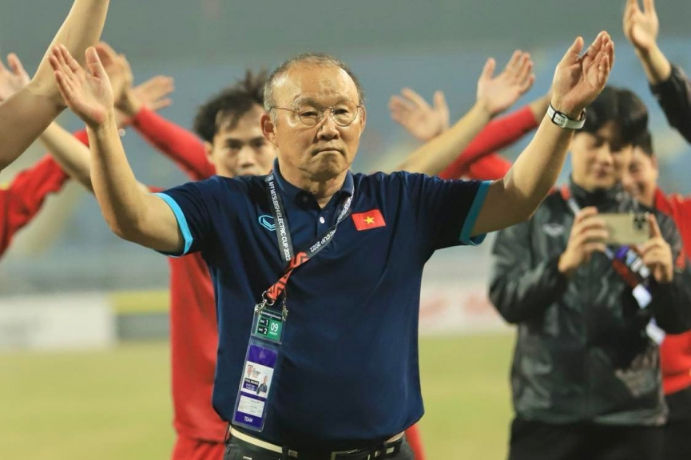
4
Các cầu thủ gắn bó với nhau trong thời gian dài.
5
Được dẫn dắt bởi huấn luyện viên giỏi.

Slide 16
3. KHÁM PHÁ VĂN BẢN
b. Cách triển khai thông tin trong văn bản
Nhận xét:
  Thông tin triển khai theo mối quan hệ nguyên nhân – kết quả (kết quả nêu trước, nguyên nhân trình bày sau)
  Tác dụng: Chỉ ra và phân tích những nguyên nhân nổi bật giúp đội tuyển Việt Nam chiến thắng, khơi dậy niềm vui, niềm tự hào dân tộc.

Slide 17


3. KHÁM PHÁ VĂN BẢN
c. Thái độ của người viết trên tờ báo với bóng đá Việt Nam
“không ngán”: không e ngại, sợ hãi trước đối thủ nào.
“thống trị”:
nổi bật, có ảnh hưởng lớn.
“lắp ráp”:
kết nối, phối hợp ăn ý trong thi đấu.
  Ca ngợi, nể phục cách thi đấu và thành tích của đội tuyển Việt Nam.
  Đúng mực, khách quan, công bằng.

Slide 18




SUY NGẪM

Slide 19
SUY NGẪM
Trong các nguyên nhân mà tác giả chỉ ra, em đồng tình với nguyên nhân nào nhất. Vì sao?

Slide 20
SUY NGẪM
Theo em, những thành tích của bóng đá Việt Nam trong những năm gần đây có ý nghĩa gì?

Slide 21
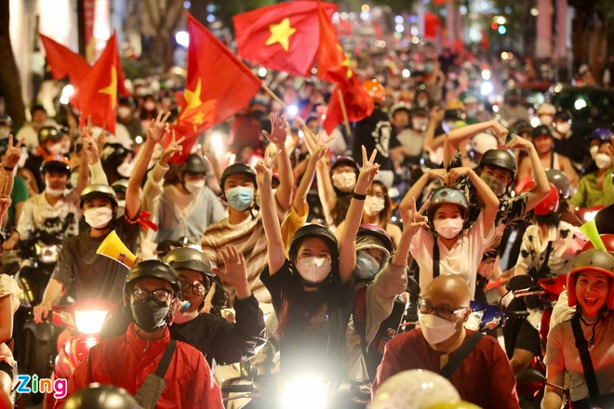
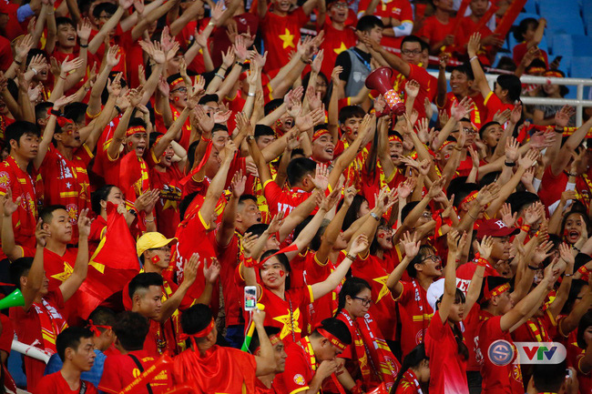
SUY NGẪM
"Bóng đá - môn thể thao vua được yêu thích bởi hàng triệu người dân Việt Nam, thắp lên niềm tự hào dân tộc, là sợi dây gắn kết 90 triệu con người..."

Slide 22
SUY NGẪM
Có rất nhiều người khi đội tuyển chiến thắng thì ca ngợi, tung hô. Còn khi đội tuyển thua cuộc thì quay lưng đả kích, “ném đá”. Quan điểm của em về những hành động này là như thế nào?

Slide 23
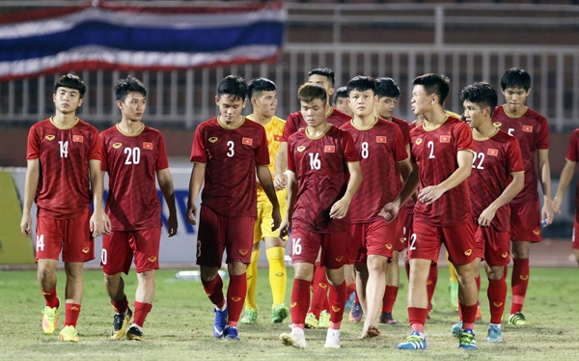
SUY NGẪM
"Họ mang đến cho chúng ta niềm vui khi chiến thắng, thì chúng ta đứng bên họ khi họ thất bại"

Slide 24



4. LUYỆN TẬP
Qua việc đọc hiểu hai văn bản thông tin thuật lại một sự kiện theo trật tự nhân quả, hãy rút ra kinh nghiệm đọc thể loại này.

Slide 25

4. LUYỆN TẬP
Kinh nghiệm đọc thể loại văn bản thông tin thuật lại sự kiện theo trật tự nhân quả:
Đọc nhan đề,
sa pô, lướt các đề mục
(nếu có)
Tìm hiểu thông tin trong từng phần văn bản
Nhận diện cách triển khai thông tin trong văn bản
Chú ý các từ ngữ
giàu ý nghĩa
Quan sát các phương tiện phi ngôn ngữ
Kết nối với thực tế, hiểu biết của bản thân

Slide 26

5. VẬN DỤNG (Hướng dẫn về nhà)
  Thực hành đọc hiểu văn bản Những phát minh "tình cờ và bất ngờ"
  Thực hiện các PHT số 1, 2 để tìm hiểu bài đọc.

Slide 27

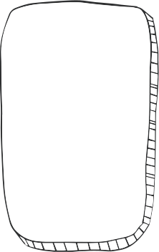



Xin chào và hẹn găp lại!

